Slide 1
智慧製造人才庫- 菁英Level 3 人才( 智控中心)
林怡辰
智慧製造工程師 / ML6A01

Slide 2
智慧製造人才提報申請表
(一)提報人員基本資料
申請類別 | 菁英人才 |  | 技術類別 |  |  |  | □ 自動化設備維運與開發 □ 數位化技術 □ 影像辨識/量測 □ 預測式生產 □ 機台設備預警 ■ 智控中心 □ FAE場域應用 □環境永續發展
部門 | ML6A01 |  | 姓名 | 林怡辰 |  |  |  | 工號 | 2209056 |  | 職務 |  | 智慧製造工程師
技術年資 | AUO年資(A) |  | 3.3 |  |  | 職前專業年資(B) |  |  | 0 |  | 總專業年資(A)+(B) |  | 3.3
(二)推薦原因說明
具體貢獻 與 事蹟說明 |  | 2023－2024 CHIP ID 2D Code 影像辨識：開發以YOLOv5為基礎的影像辨識模型，結合影像處理與邊緣偵測技術精準取得物件座標偏移量。利用AI影像技術顯著提高檢出率，並建構具備UI介面、資料庫、圖表輸出功能的全端系統；機台PPC 預警系：運用數據分析與解碼技術解析 Canon 機台 Recipe，計算數據點位與 Particle Rank 權重，生成可視化 Particle Map，用於監控與預警，並結合 UI 介面與資料庫實現系統整合；MQC 自動套Form：透過數據整合技術，將量測設備、Scan機台 Recipe、製程端數據進行整合，完成自動化數據處理與 Judge 規格校驗，開發一站式報表生成與數據比對系統，提供高效資料視覺化介面。 ->後於2025以相同手法平展至其他部門 Auto Photo Job (Vernier + Chip ID 自動補值)：建立多項 MQC 辨識模型，整合製程模型與數據，實現NG影像補值的自動計算與回填，完成從自動判讀到補值數據回填製程機台的全流程AI化，優化多重人工作業程序。 開發各項功能網頁：部門：入口網頁、專案效益彙整系統 ；主管：入口網頁、IMS指標維護及改善網頁；廠端：專案協報網頁 開發PI AOI系統節省雲端系統串接延遲時間提升檢片效率
 |  | 貢獻類別 |  |  | 成果說明 |  |  |  |  | 決核主管評等 (A+、A、B) |  | 決核主管Comment
 |  |  |  |  |  |  |  |  |  | *決核權限：DAC專家由中心級主管決核/Level3菁英由廠處級決核
 |  | 公司貢獻 |  |  | 建置多個整合系統，提升智成異常分析與決策效率 |  |  |  |  | A+ |  | 從實際需求出發，優化工程作業流程，將原本分散且仰賴外部或雲端支援的作業內部系統化。多項專案由零開始建置並成功落地，不僅提升分析效率與流程穩定性，也有效降低利用雲端資源的費用，為公司帶來實質成本與營運效益。
 |  |  |  |  | 自動化資料整合流程，節省人工整理、拉表比對時間且降低人工錯誤風險
 |  |  |  |  | 模型、資料庫數據串流建置，結合UI介面支援跨部門品質與製程品質改善
 |  | 技術成就 |  |  | 熟練FastAPI創建完整易於維護及持續開發之系統，串接多元資料整合，自主開發自動化-智能化-可視化-異常通知全端開發串接 |  |  |  |  | A+ |  | 具備成熟的研發能力，獨立完成多項系統架構設計與核心功能實作，將資料整合、計算與分析流程模組化並服務化。所建置之系統兼顧效能、可維護性與擴充性。
 |  | 論文或專利 (或其他特殊事蹟) |  |  | 2023 L6A 智慧製造展第二名 |  |  |  |  | A |  | 在2023 L6A智慧製造展中獲得第二名的佳績，展現其技術應用的實際成效

Slide 3


個人經歷
入職前
AUO
智慧製造工程師
(數據視覺化，自動化數據整合，影像處理/辨識，系統開發，網頁設計)
2019-2022
2022.09-2024.11
2024.11 -
工研院實習(2019.09-2020.06)
L6AP1-技能
L6A01-廠端需求 & 協同作業
醫療智慧物聯網專案(馬偕醫院)
病床追蹤定位、溫溼度自適應調整
專案開發-落地-閉環
數據流整合(Fab機台、製程網頁) – 提取 – 分析
資料庫(MySQL) & 開發環境Server 建置
系統開發(Java Scripts, PHP)
AI影像-物件偵測(YOLO v5)、影像處理技術
UI介面開發建置(網頁系統、可視化報表)
依照工程部需求進行共同開發
後端開發：Fast API/Reset API
資料庫：Oracle/MySQL
前端網頁設計：HTML, JavaScripts, CSS
高雄應用科技大學 電子工程研究所
(2020-2022)
AI影像預測模型(醫學合作論文)
糖尿病神經病變預測(高醫)
眼底神經腎病變預測(高醫)
乳房攝影異常偵測 (高醫)
乳癌放射術後皮膚炎預測(長庚)
放射治療計畫智慧預測及排程系統(碩論)
場域 -阮綜合、高榮、長庚 放腫科 實際應用
警政署詐騙預測及分類(全國電子專題創意競賽優勝)

Slide 4
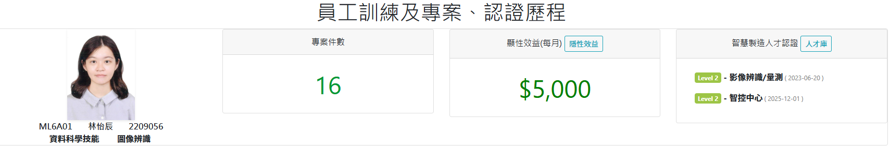
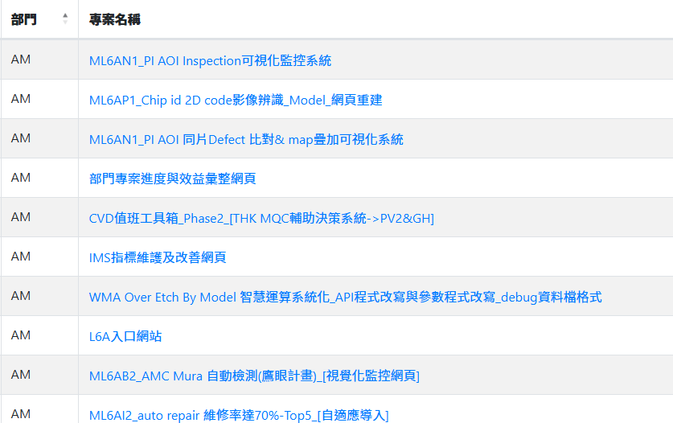
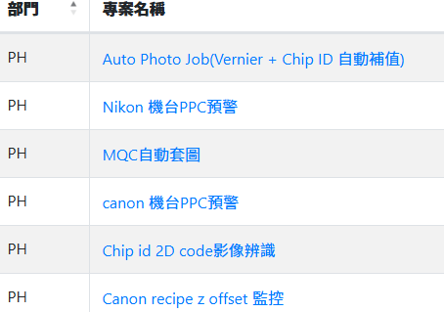
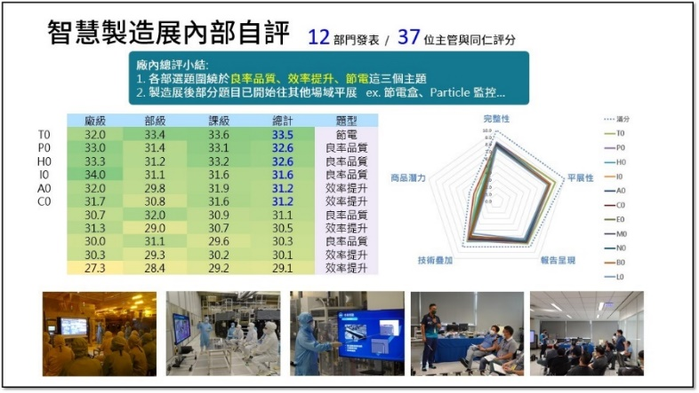
公司貢獻補充說明

Slide 5
Data Fusion分析監控系統
Cell PI AOI可視化系統
同點比對
Defect Density監控
Inspection監控
稼動率監控
MQC 輔助決策
THK MQC輔助決策
MQC自動套圖系統

Slide 6
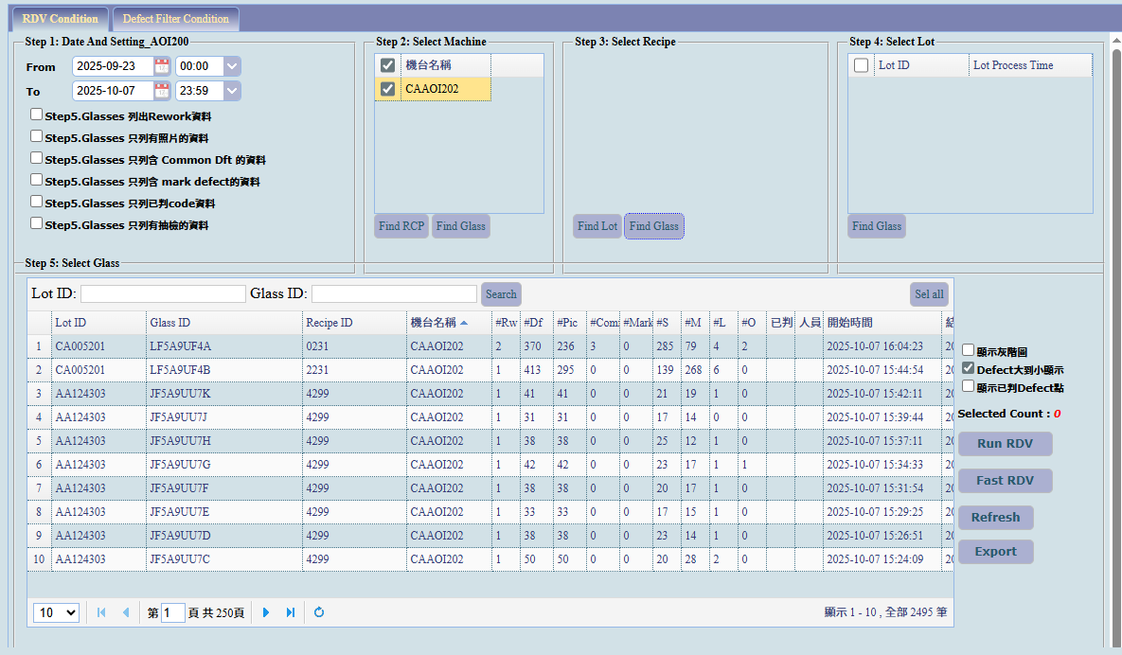
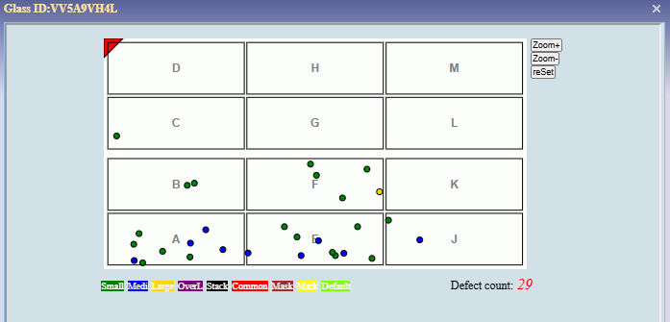
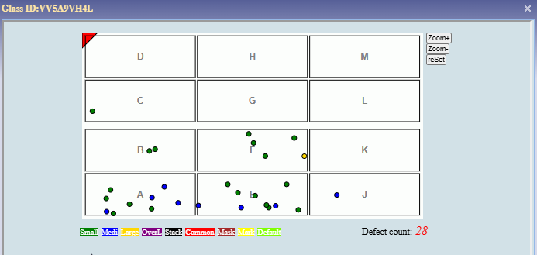
公司貢獻補充說明— PI AOI 同點比對系統
現況與痛點
改善後
改善前:
人員確認系統上LINE+AOI量測資料相同GLASS量測資料,將比對的量測影像全複製到空白檔案進行Defect重疊點位比對
自主開發系統：開發一站式疊加比對系統，取代人工比對
資料庫建置：建置資料庫儲存PI AOI相關資料供歷史回查
網站建置：
Fast API建置後端框架串接資料庫及相關串流功能
前端網頁設計及功能開發
自動搜查Glass同片量測資訊
特定關鍵欄位搜尋
量測資料表&Glass量測點位資料即時呈現
多片比對&重疊點位標註
Defect map連動影像顯示
Glass ID同片比對(手動搜尋):
Recipe ID不同:製程前後量測資料
Recipe ID相同:清洗前後資料(時間差異)
確認Defect影像要到其他影像儲存端點查找
效益
單片比對節省工時:15min/1人, 12.5小時/天, 375 小時/月
原: 異常或高規產品才檢測,單日約50片(日夜班製程各1人)
現: 日常檢,單天檢測片數約300~1500片(依投入) ->
檢測率提升6~30倍
系統限制單開一視窗:需手動複製多張影像至空白檔案進行比對作業
CAPA: 產能達成率

Slide 7
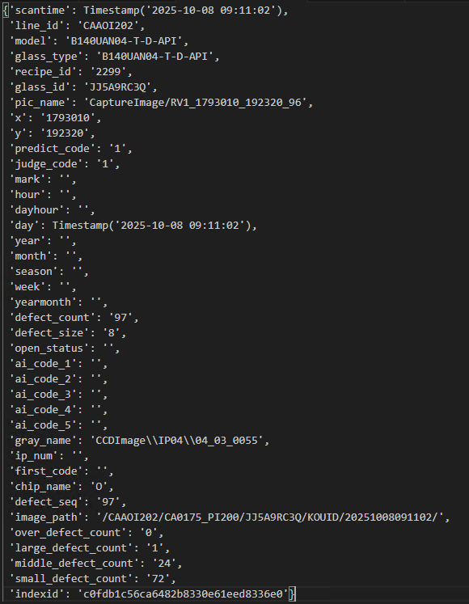
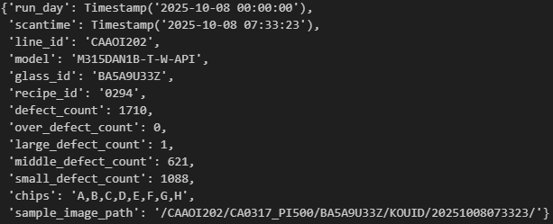
ETL & Data Fusion
量測時間(KLA-YMS)
同片共同資訊
量測機台廠商網頁(KLA-YMS)
CIM資料庫
Fab run貨資訊
Defect 座標資訊
AIDI判片資訊
單點Defect資訊
Multi-source Data Integration
Size buckets
Clean require keys
Drive time key
drop資訊
Grouping
Compute count
SUMMARY Table
AOI_SUMMARY_[AOI100|AOI200|AOI300]
API Router: run_info
二次處理
Summary Table
exists
Raw Table
exists
Create
Upsert
Upsert
Create
Raw Table
[AOI100|AOI200|AOI300]+’_Raw data_’+
[YYYYMM]+’_’+ [PIX00…]
API Router: Defect map
Notes:
同點比對資料源:AIDI + 廠商網頁(SCANTIME)

Slide 8
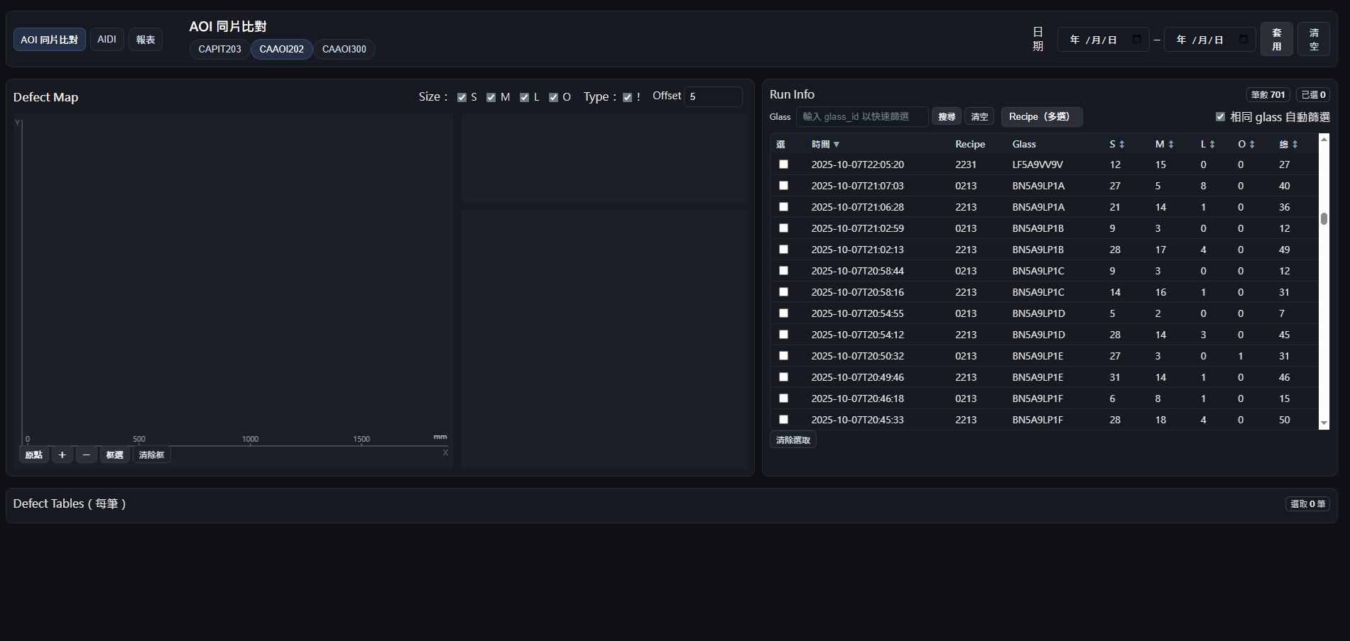
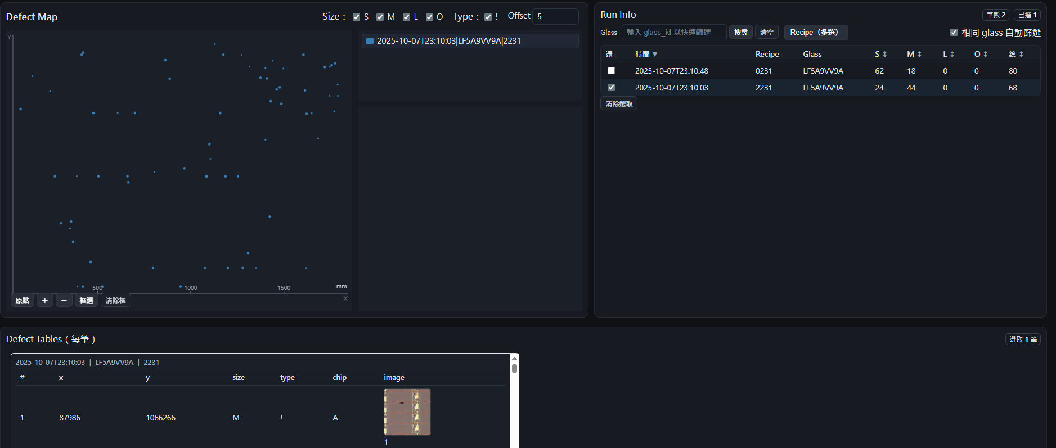
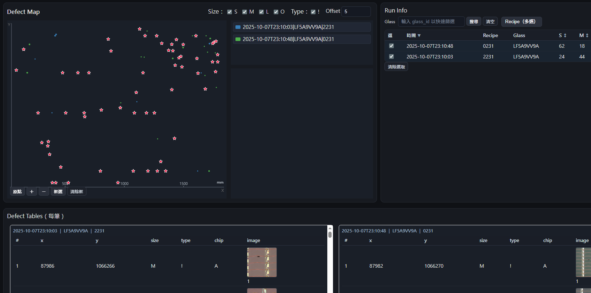
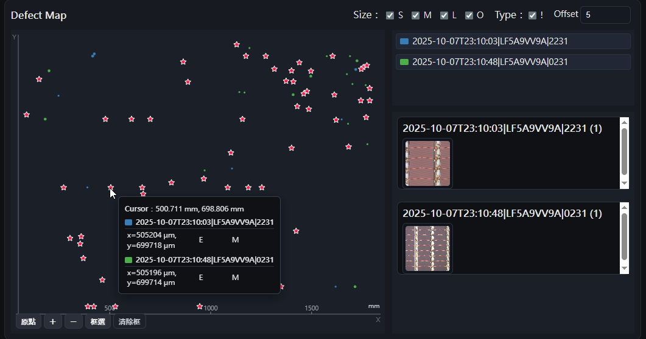
系統功能
選擇AOI Tool
Run_info API
篩選區域
單片單次量測defect map繪製
勾選後同片Glass自動查詢
預設3天內資料
defect map座標 & size & type & chip..資訊
Map篩選 + 疊加offset差值自定義
Defect_map API
多片map疊加
星號重點標記重疊點位
提示對應defect相關資訊
顯示操作區
Defect_map API
重疊點不同筆量測資料影像對照

Slide 9
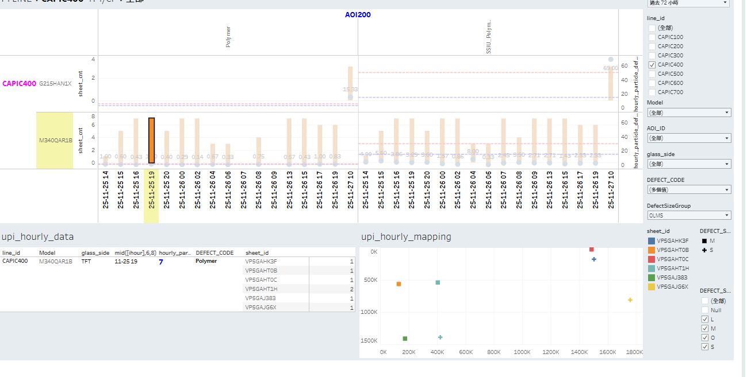
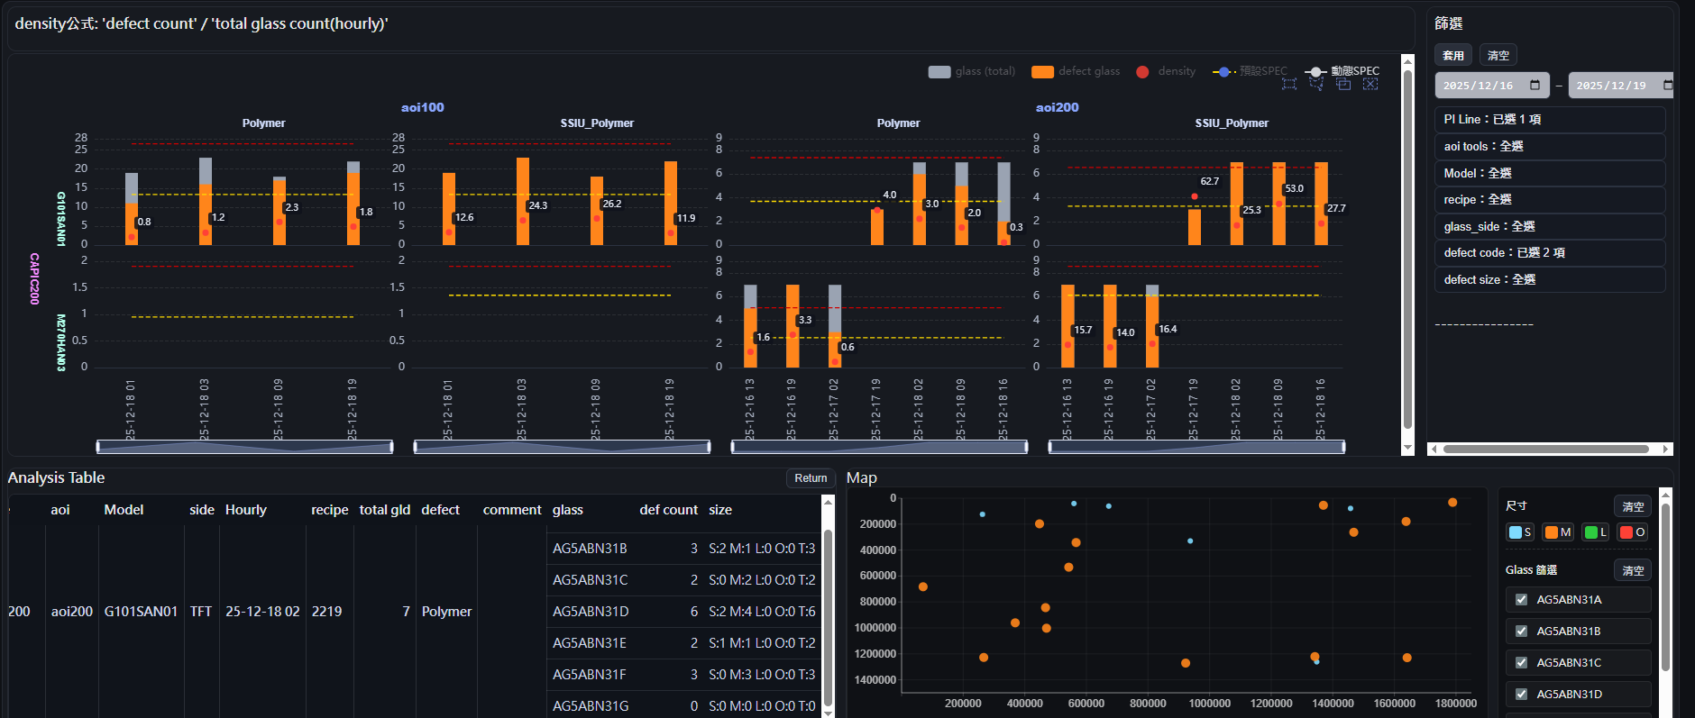
公司貢獻補充說明— PI AOI Density可視化監控系統
現況與痛點
改善後
改善前:
EDA介面串接雲端資料之更新時間比實際延遲約6小時
無法自主調整SPEC 及缺少comment功能
報表時間僅顯示來源資料能提供之階段時間無歷史回查
沒有辦法透過系統看到對應Defect影像
建置資料庫儲存每日相關資料供歷史回查
源頭資料端撈取資料避免資料缺失且提升資料即時性效率
新增編輯功能可自主調整spec及comment等
透過歷史資料計算動態spec及相關統計運算
技術對策:
1. 節省2~6小時(依投入)候貨時間 → 15分鐘
2. 多源頭串接(機台、量測機台產出)，節省資料查找時間即時運算解決資料不準確問題
3.可篩選時段延長，可評估Baseline 的變化狀況
Data Fusion ：撈取CIM資料庫資料
資料庫建置：建置資料庫儲存每日相關資料供歷史回查
網站建置：
效益
Fast API建置後端框架串接資料庫及相關串流功能
前端網頁設計及功能開發
CAPA: 產能達成率

Slide 10
ETL & Data Fusion
CIM資料庫
Fab run貨資訊
Summary keys
Time key: pi_time→ pi_hour
AIDI判片資訊: ai_code_1
Defect 座標資訊
SUMMARY Table
AOI_SUMMARY_[AOI100|AOI200|AOI300]
API Router: run_info
Data Integration
Clean require keys
Drive time key
Grouping
Size buckets
Compute count
Aggregate glass ids
Fab run貨資訊
單點Defect資訊
Insert edit columns
Raw Table
[AOI100|AOI200|AOI300]+’_Raw data_’+
[YYYYMM]+’_’+ [PIX00…]
API Router: Defect map
Summary Table
exists
Raw Table
exists
drop資訊
Create
Upsert
Upsert
Create
二次處理

Slide 11
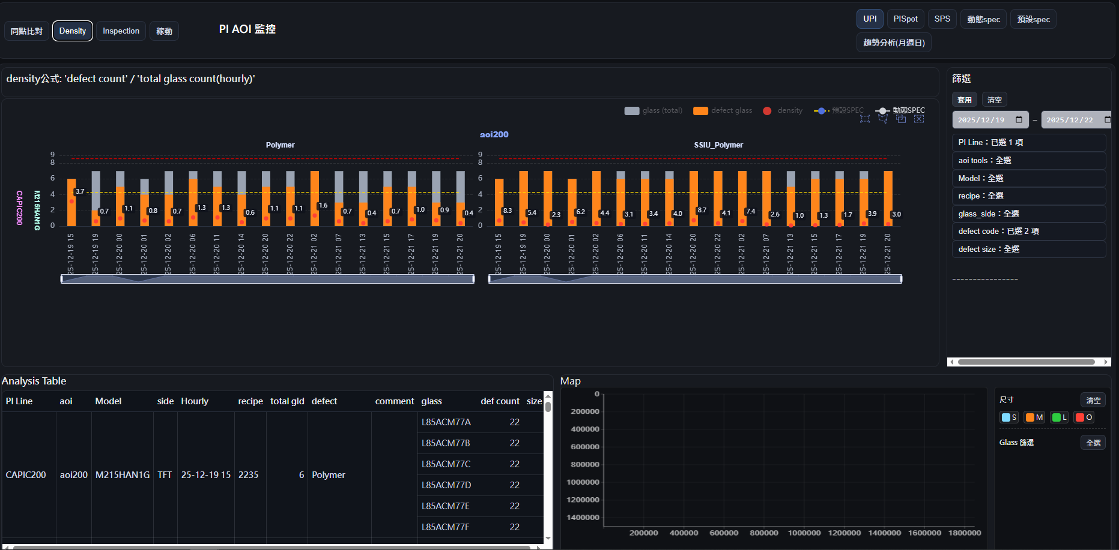
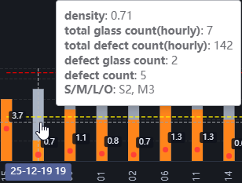
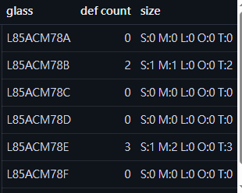
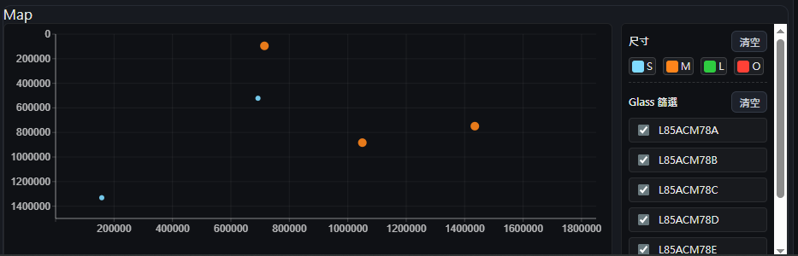
系統功能
http://10.97.142.217:8203
Spec相關tab可查看及編輯
於Chart可切換兩套spec卡控方式
Chart
依照tab對應篩選資料顯示chart
藍色柱狀: 單位小時內片數
黃色scatter: defect count/片數/小時
點擊chart連結table及defect map功能區域
觸發後顯示Defect 分布
Defect density相關資料表
預設顯示chart全部資料
觸發後顯示對應glass group 資料

Slide 12
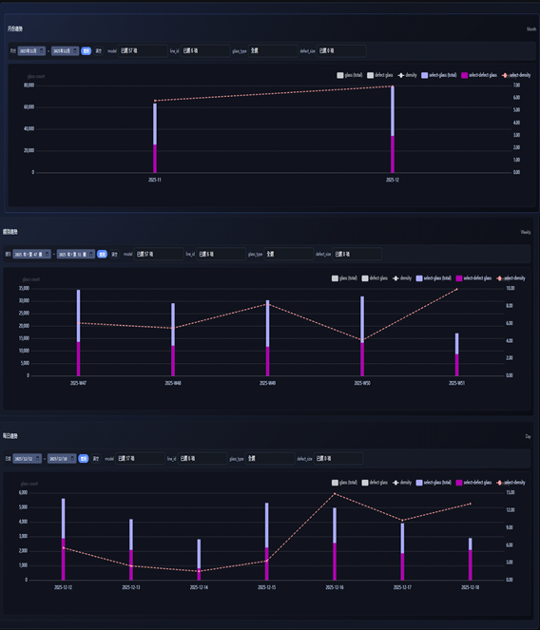
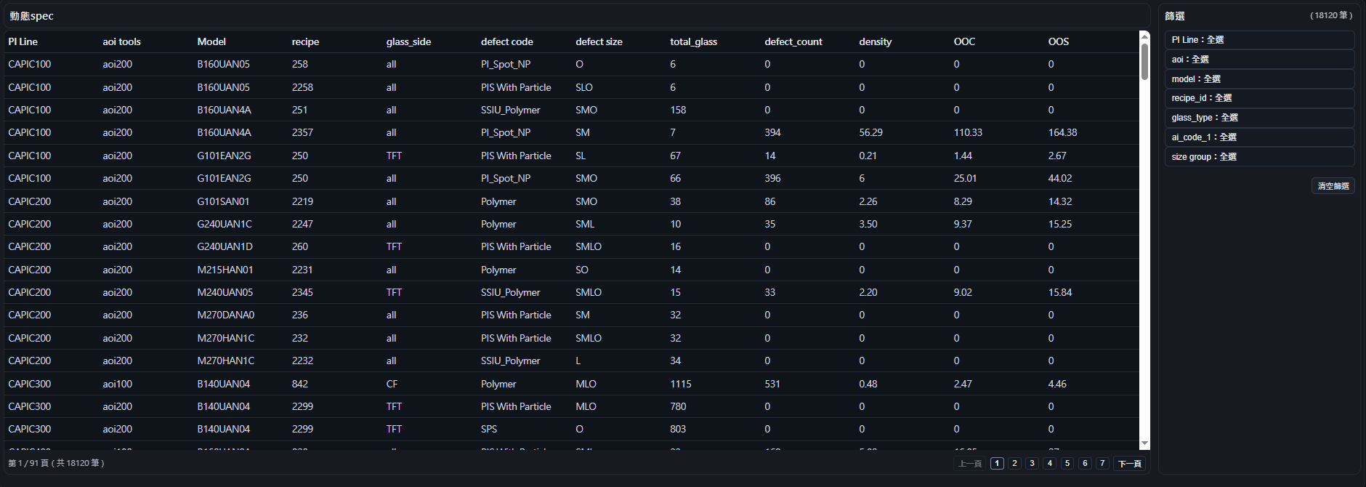
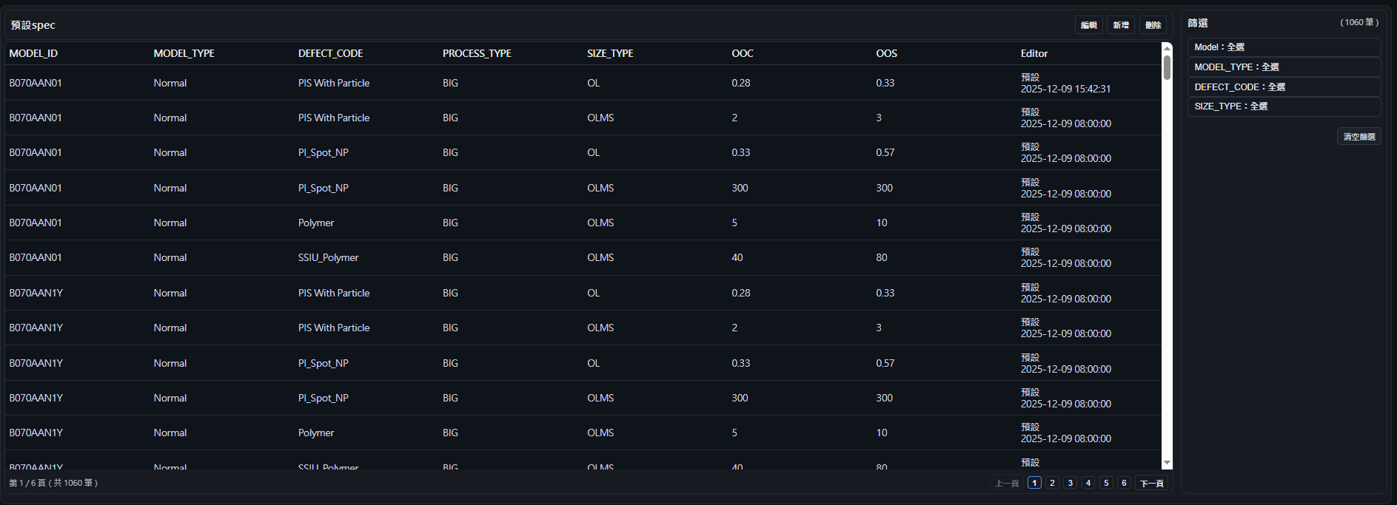
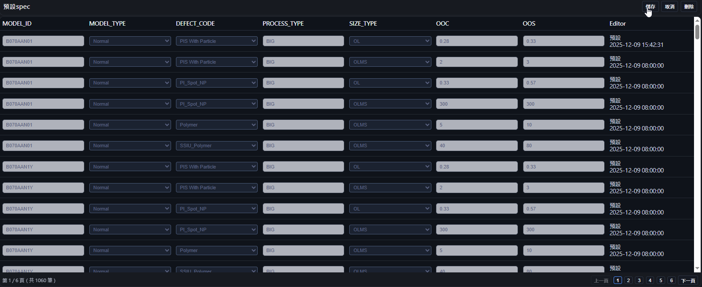
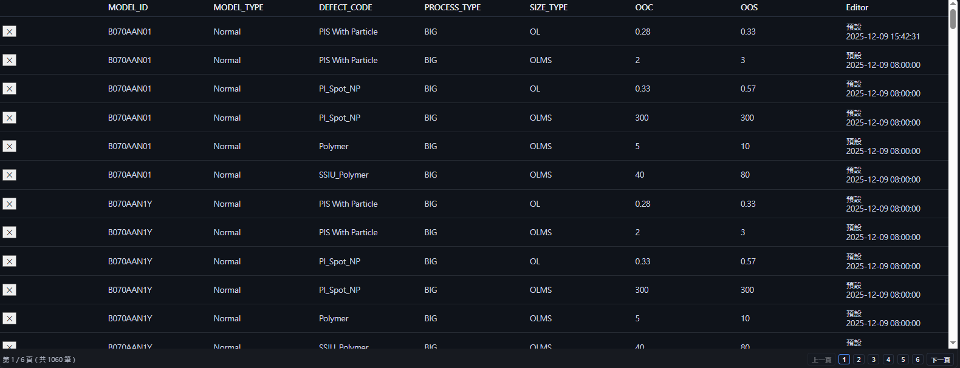
系統功能
Analyze API
SPEC API
趨勢分析(7月/7週/7天)
每日動態spec詳情
By Month
預設spec資料表
By Week
新增
By Day
修改
刪除

Slide 13
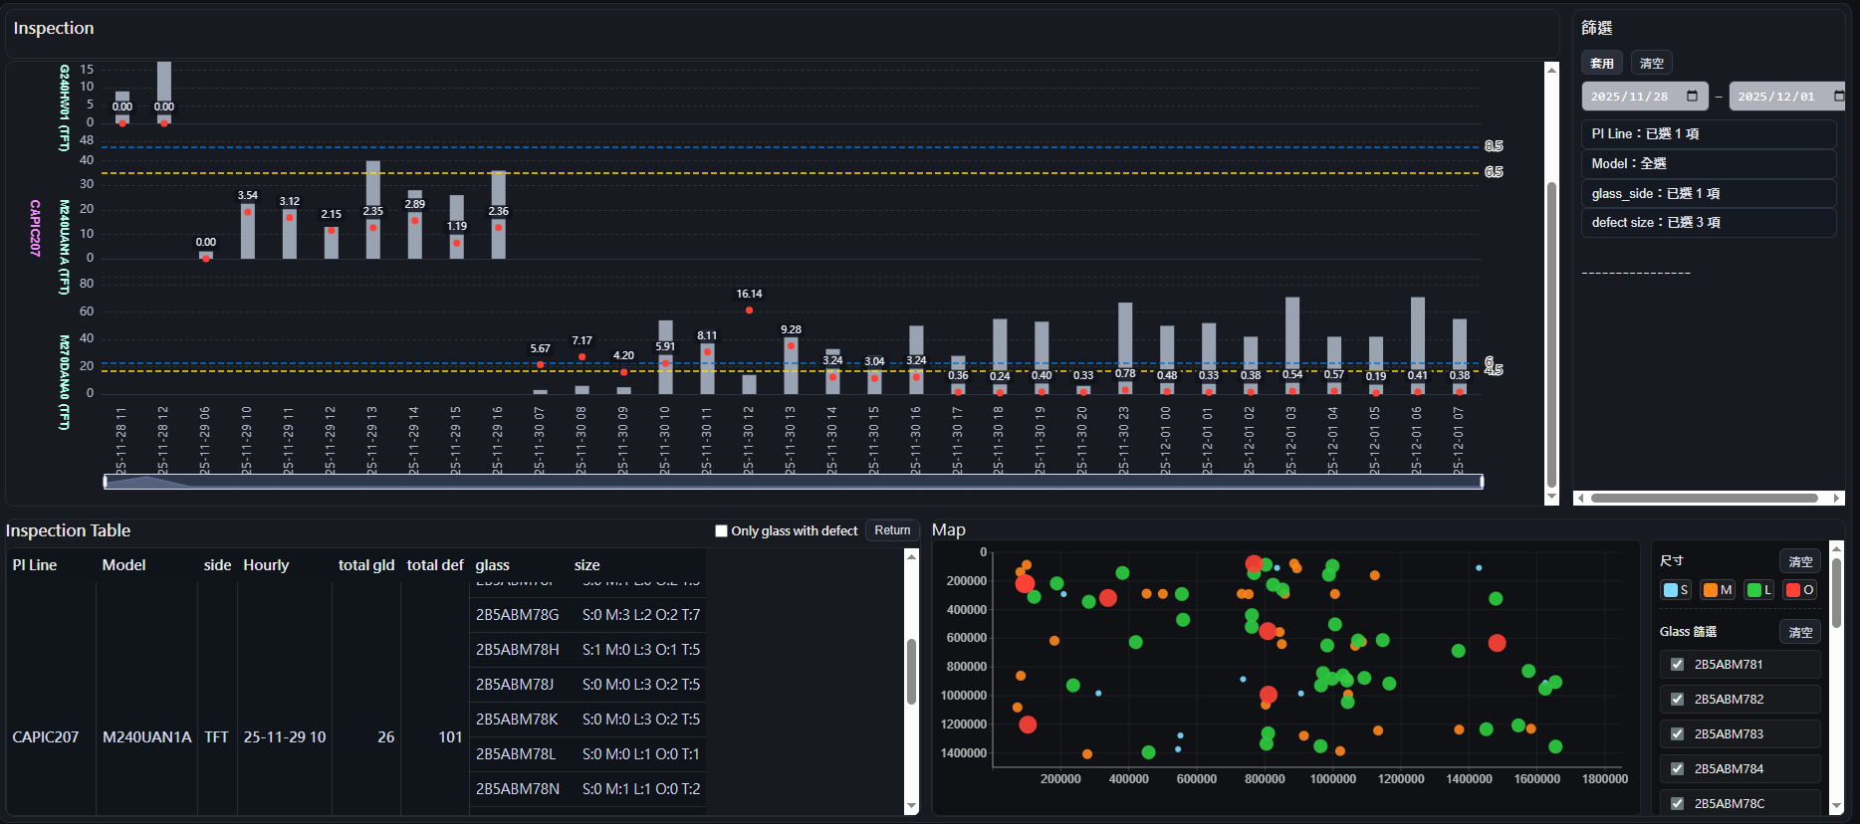
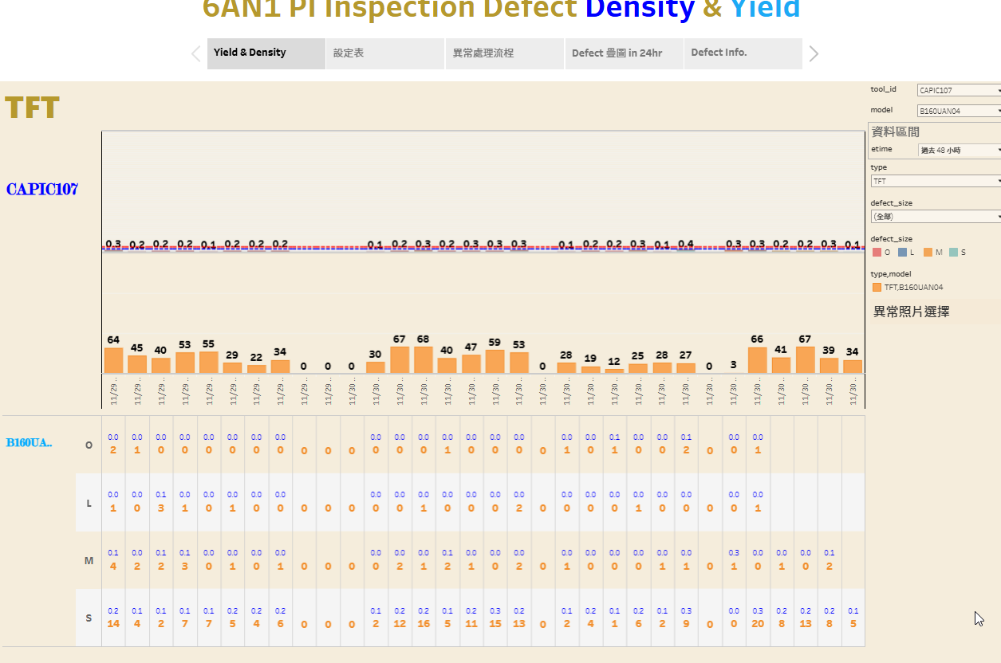
公司貢獻補充說明— PI AOI Inspection可視化監控系統
現況與痛點
改善後
改善前:
缺乏即時性: 報表最新時間與PI時間差距約6小時，候貨時間拉長
無法及時運算: 為預先設置條件計算，篩選後部分資料為錯誤資訊
spec無法自主修改: 由後端開發人員設定，無法自主修改
無長期資料儲存，只能查詢短期內資料
影像資訊需去別的儲存端點依照run貨資訊查找
Data Fusion ：Data Mall資料提取&清理&串接
資料庫建置：建置資料庫儲存每日相關資料供歷史回查
網站建置：
效益
1.節省2~6小時資料延遲時間→15分鐘，大幅提升資料即時性
2. 可將異常 Risk 區間由150~390 Sheets，縮短為30 Sheets，節省CHIP報廢
3.可篩選時段延長，可評估Baseline 的變化狀況

Slide 14
ETL & Data Fusion
Data mall
單片Glass Info
API
Defect Position
API
Inspection_raw_yyyymm
Inspection_summary_yyyymm
SPEC Info.
Time Alignment
Generate pi_hour
(SCAN_ENDTIME → YYYY-MM-DD HH)
Default
SPEC Table
Grouping
Group by
pi_hour
TOOL
MODEL
TYPE
Dynamic
SPEC Table
Dynamic
SPEC Process
Fast API
Aggregation
Generate
maingroup_glass_count
maingroup_defect_count
defect_code_glass_count
defect size: S / M / L / O
Read only
Read only
Read only
Reset API
Defect API
SPEC API
Inspection_summary
Chart Data
Table Data
Reset Web Config
Default SPEC
Analyze SPEC
Inspection_raw_yyyymm
Defect statistics info.
axis info.
Image URL Info.
Dynamic SPEC (Read only)
Default SPEC (R/W)
Editable Fields
Insert(Non-calculation Fields)
comment
editor
modify time
Update API
R/W
Analyze API
Inspection_summary
Read only
Inspection_summary
By month / week / Day

Slide 15
Dynamic SPEC(ETL & Aggregation)
Inspection_raw_yyyymm
(Read only)
Window & Table Discovery
cutoff: 07:30 Asia/Taipei
months_for_window → list_inspecion_tables
分割時間戳
切割SCAN_ENDTIME → YYYY-MM-DD HH(工程部需求)
SQL Fetch & Cleaning
filter pi_time ∈ [start, end)
defect_size → size_bucket (S/M/L/O)
De-duplicate Measurements
keep latest pi_time per
line_id + model + glass_type + glass_id
Group by:
line_id, model
Glass_type (CF/TFT) + ALL
Defect_size(S/M/L/O + combos)
Metrics:
density, outlier removal (x > 3×density)
std (implicit zeros)
OOC = mean + 3σ, OOS = mean + 6σ
分群&組合
line_id, model
glass_type(各別及整體)
Defect_size(各別及組合)
Dynamic SPEC Aggregation (Streaming)
統計與管制邏輯：
依群組計算defect density
異常glass判定條件：單片defect count > 3×density
標準差計算包含0 defect glass
依據平均值與標準差動態產生 OOC / OOS
Inspection_dynamic_spec
(R/W)
Notes:
統計與管制邏輯：
依group by計算defect density
異常玻璃判定條件為單片defect count大於平均密度三倍
標準差計算包含未產生defect之玻璃（0）
依據平均值與標準差動態產生 OOC（+3σ）與 OOS（+6σ）規格線

Slide 16
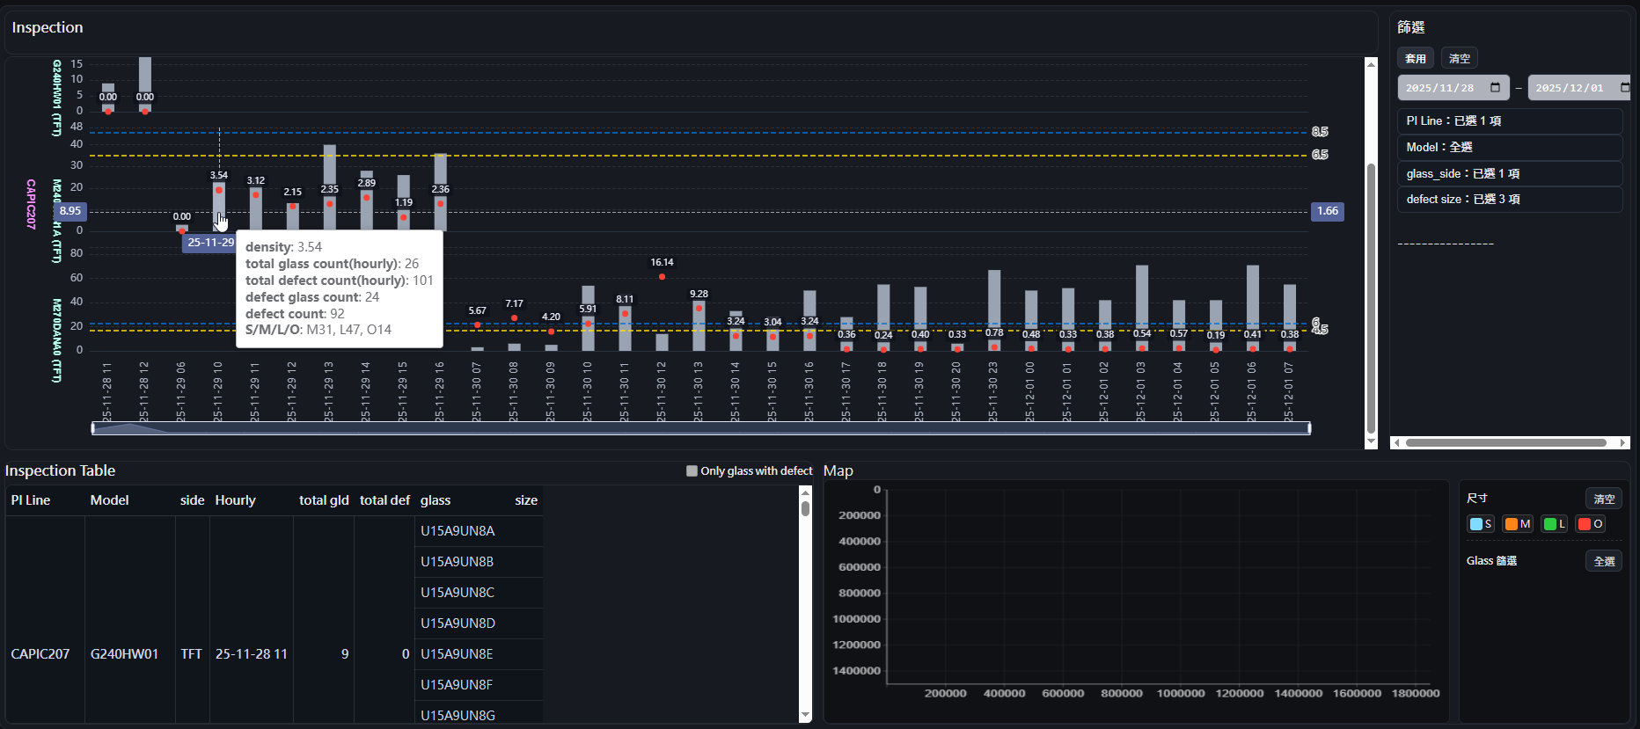
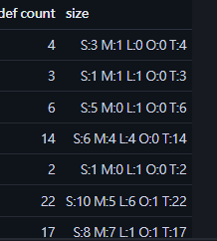
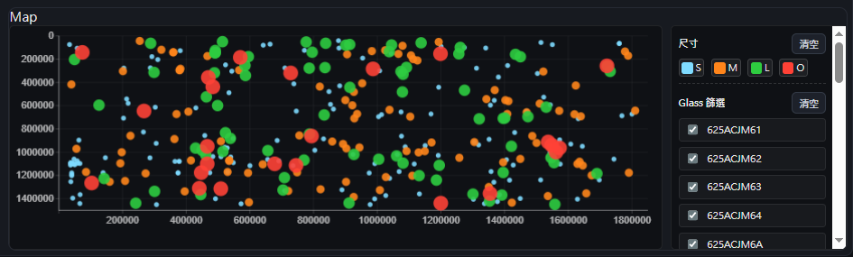
系統功能
Reset API
顯示3天內BY Line 、 Model、glass type(TFT,CF)對應每小時的defect density
篩選區域
Chart資料總表
Defect API
顯示特定資料之defect分布

Slide 17

系統功能
SPEC API
每日動態spec詳情
Analyze API
趨勢分析(7月/7週/7天)
By Month
預設spec資料表
By Week
新增
修改
刪除
By Day

Slide 18
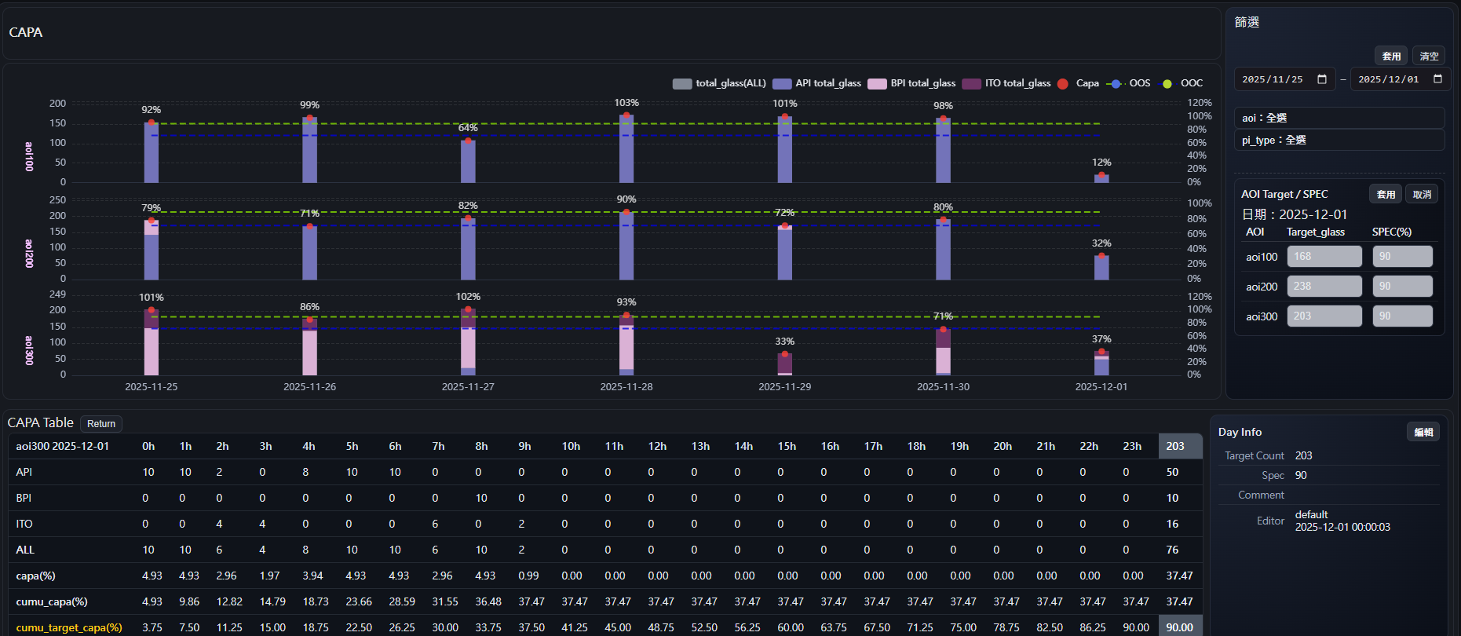
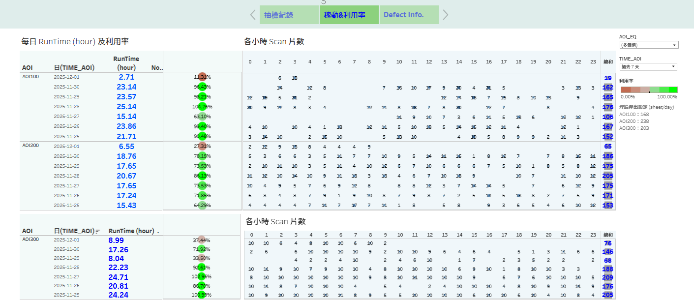
公司貢獻補充說明— PI AOI CAPA可視化監控系統
現況與痛點
改善後
改善前:
原EDA報表資料源資料漏失
BY 機台目標CAPA修改須經由系統Owner修改無法自主變更
工程師無法針對特定資料下comment
無歷史資料儲存無法查詢過往資料
建置資料庫儲存每日相關資料供歷史回查
源頭資料端撈取資料避免資料缺失且提升資料即時性效率
新增編輯功能可自主調整target、spec及comment等
技術對策:
效益
Data Fusion ：撈取CIM資料庫資料&爬取KLS-YMS網頁資料
資料庫建置：建置資料庫儲存每日相關資料供歷史回查
網站建置：
1.節省2~6小時資料延遲時間→15分鐘，大幅提升資料即時性
2. 多源頭串接(機台、量測機台產出)，節省資料查找時間，解決機台資料缺少問題
Fast API建置後端框架串接資料庫及相關串流功能
前端網頁設計及功能開發
CAPA: 產能達成率

Slide 19
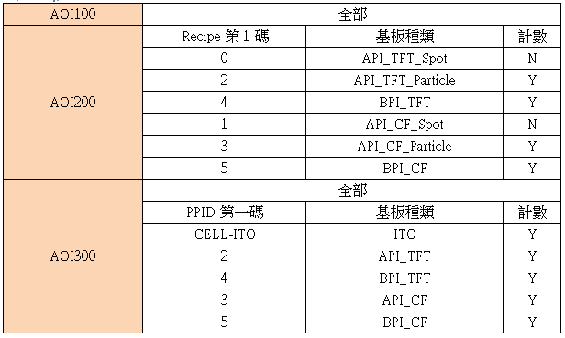
ETL & Data Fusion
量測機台
AOI100
AOI200
AOI300
資料源
CIM
AOI ETL
AOI ETL
KLA
YMS
Glass run記錄
{aoi}_summary_{yyyymm}
時間標準化
(scantime)
產生時間戳 (YYYY-MM-DD HH)
(pi_hour)
{aoi}_summary_capa_{yyyymm}
Cross – DB – Join
Rule Info.
Rule Info.
Transform
(PI_TYPE)
Key mapping
CIM DB Table
(glass _ id)
Join &
Select Columns
(create_timestamp)
create_timestamp > scantime → API
create_timestamp < scantime → BPI
By Recipe_id Judge
API: ID[0] == 2 | ID[0] == 3
BPI: ID[0] == 4 | ID[0] == 5
By Recipe_id Judge
Mapping：字串("API", "BPI", "ITO")
{aoi}_capa_hourly_rawdata
{aoi}_capa_summary
Grouping
Hour
Σ Hour
Σ Hour(23) → Day
Aggregation
Insert(Non-calculation Fields)
comment
editor
modify time
AOI Target
(24h Fill + CAPA Ratio)
by AOI , PI_TYPE
(各別及整體)
glass count/ Hour
glass count(累計)
Total glass count
Σ hour(0~h)
aggregation
Capa/ Hour
Capa (累計)
Capa / day
填充24小時
hour / target_count
cumu / target_count
Total_glass / target_count
hourly API
Day API
Notes:
跨資料庫以關聯鑑進行資料Join
資料來源
• 原始資料表：aoi_summary_{aoi} / aoi_summary_aoi300_capa
• 單位資料：每一片 glass run 記錄
關鍵欄位
• run_day：生產日期
• scantime：實際掃描時間（用來算小時）
• glass_id：玻璃片識別
• recipe_id → 推導 pi_type
• target_count：每日目標產能（可編輯）
• spec：管制門檻（可編輯）

Slide 20
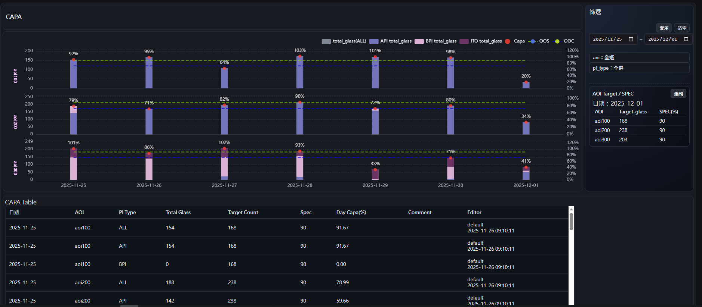
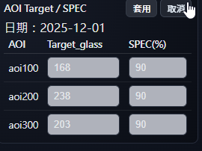
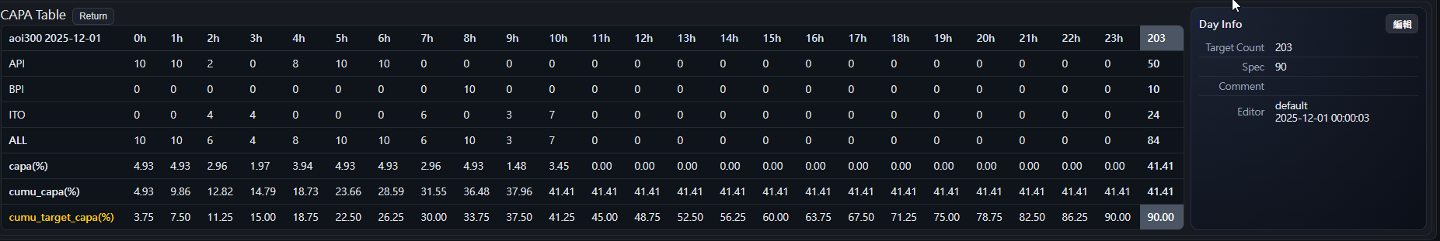
系統功能
顯示7天內BY AOI Tool對應不同pi type run貨片數
篩選對應資料群
BY DAY、AOI、PI TYPE資料總表(CHART)
點擊CHART特定天顯示對應24小時累計片數及使用率詳情
comment區域

Slide 21
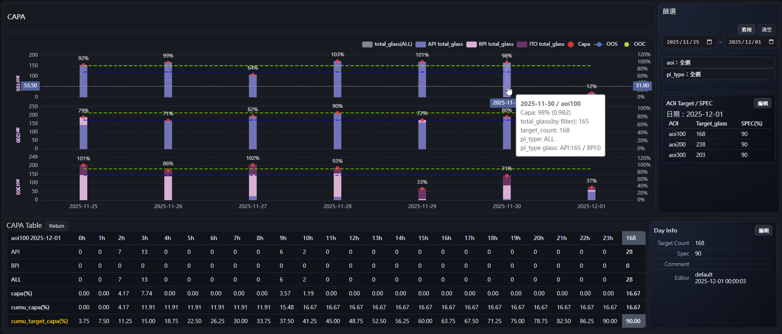
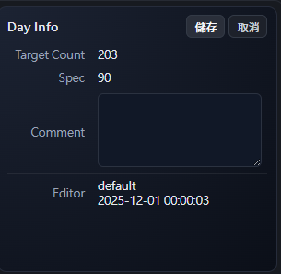
系統功能
根據Owner自主設定spec卡控Capa
oos:spec value
ooc: spec*0.8
顯示7天內BY AOI Tool對應不同pi type run貨片數
Owner可下註解
每小時run片數
每小時使用率&累計

Slide 22
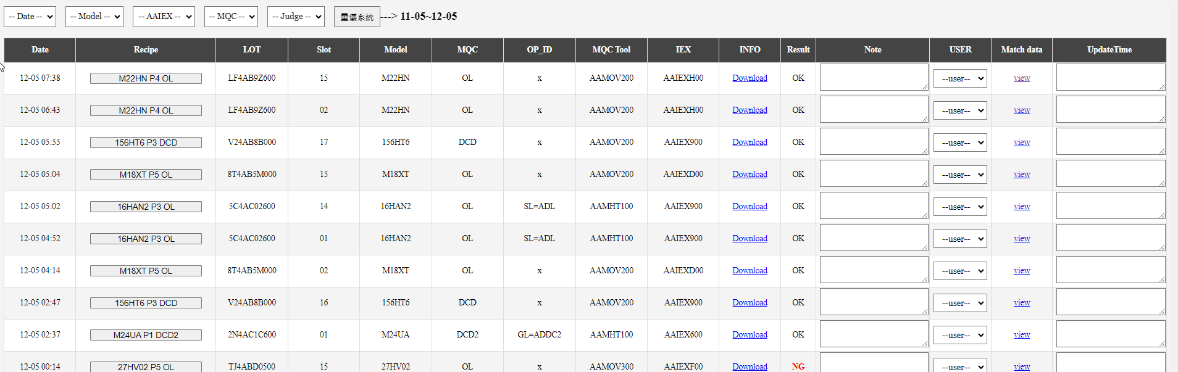
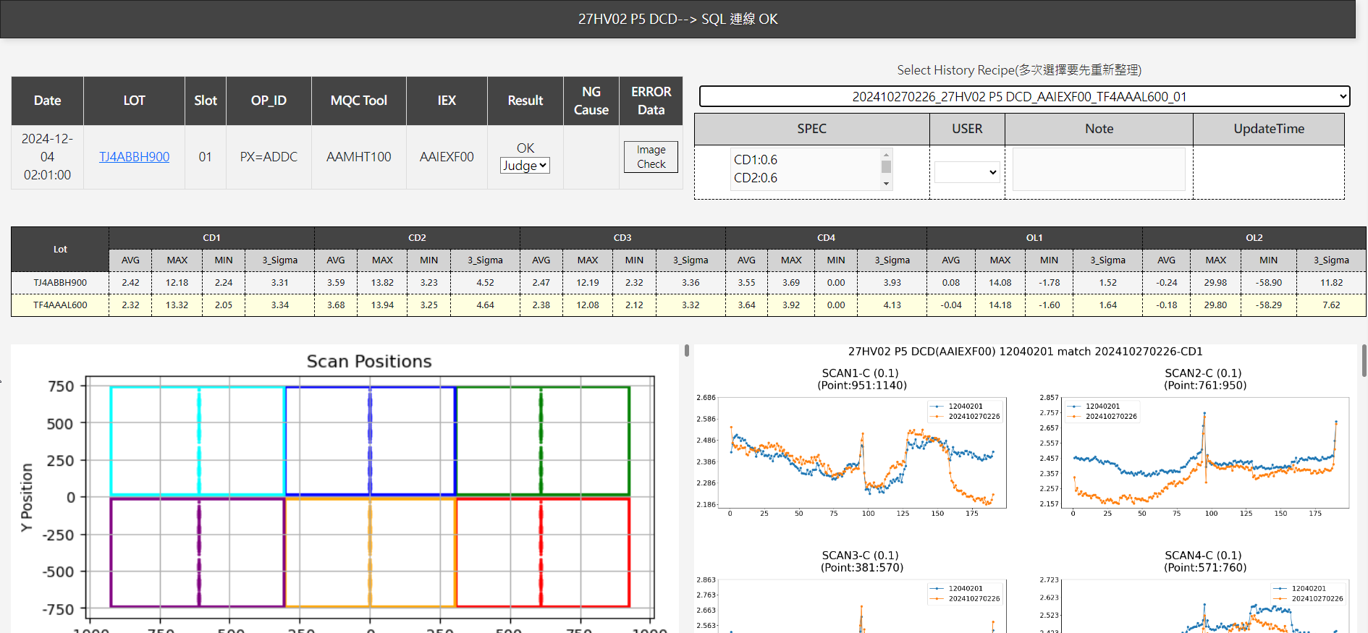
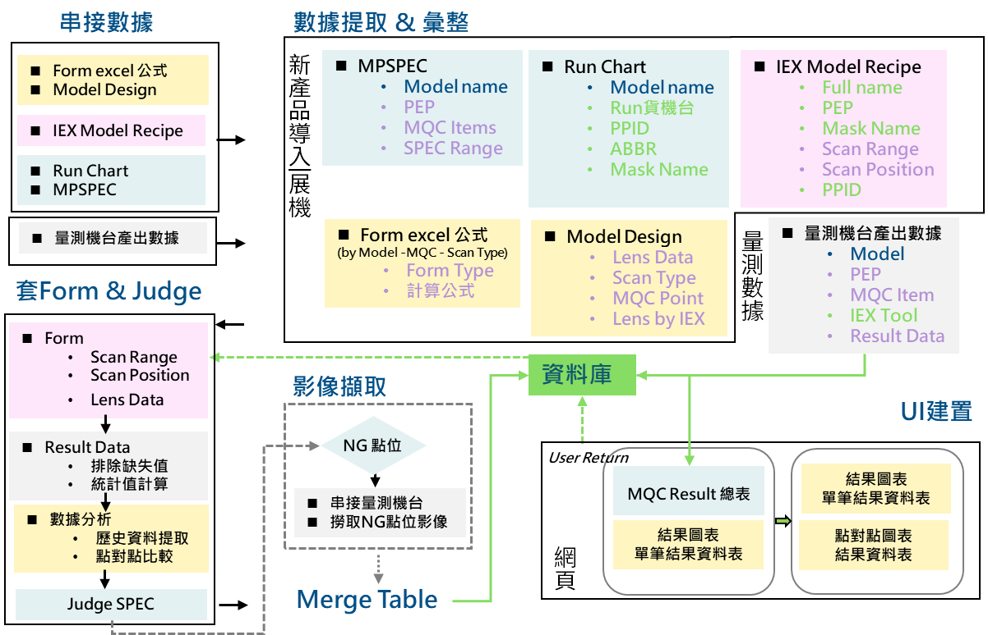
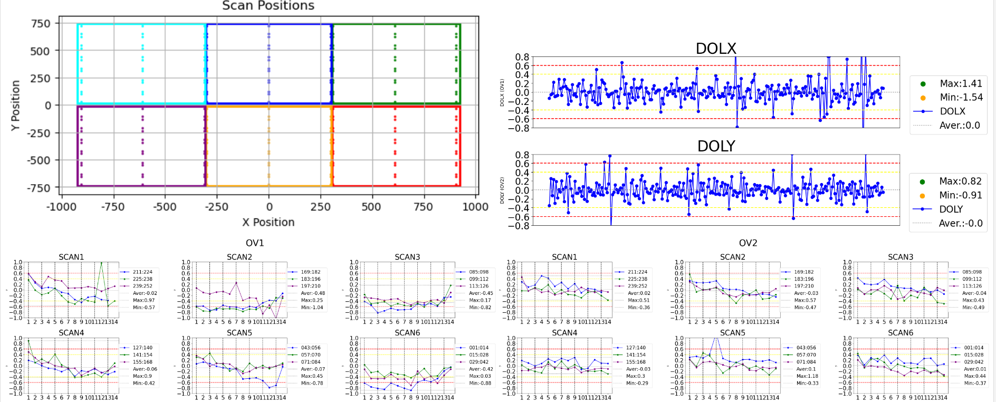
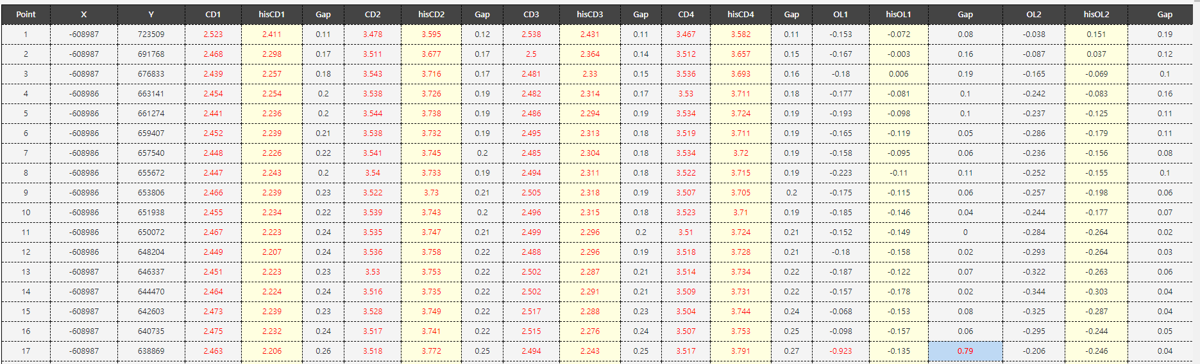
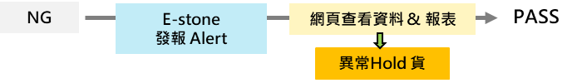
公司貢獻補充說明— MQC自動套圖
改善前:
改善後:
等製造人員通知結果產出
製程上系統下載所有量測檔案(約20~30 / 日)
by Recipe (同Model PEP MQC) 套用不同的 EXCEL 圖表作圖
查找對應spec 數值/Range並套EXCEL Judge
回去下載前幾筆同Recipe資料套EXCEL圖表點對點數值作圖
一站式交互網頁 - 串e-stone警示 over spec
可直接看到所有完整圖表及Alert點位、原因
自動對位半年內同Recipe資料
可下載不同量測機台端量測數據、圖表
技術對策:
效益:
節省人力
減少 DL 0.5/人
CAPA: 產能達成率

Slide 23
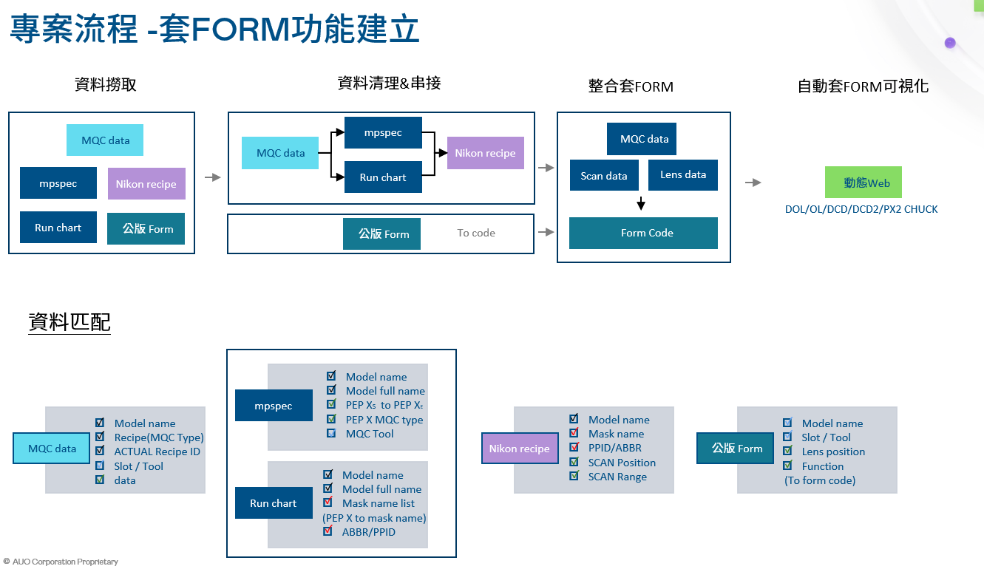
ETL & Data Fusion

Slide 24
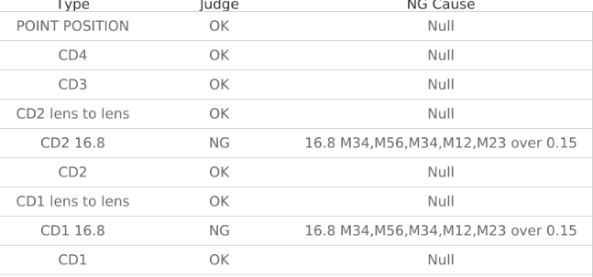
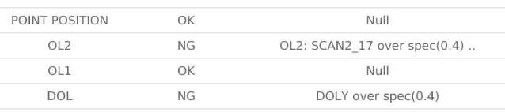
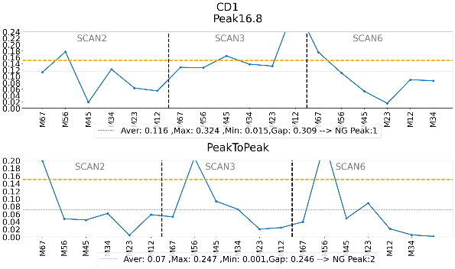
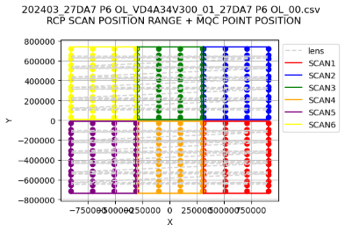
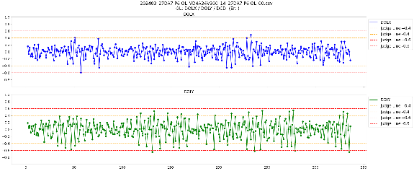
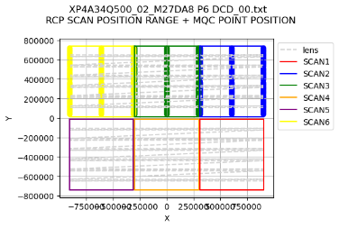


系統功能
OL
DCD、DCD2
POINT POSITION
DOL
POINT POSITION
Peak16.8
DOLX
L
C
R
DOLY
Peak to Peak
由左到右: L ,C, R
MQC DATAFORM OL1|OL2|OV1|OV2
MQC DATAFORM OL1|OL2|OV1|OV2
根據 ROWDATA
索引值點位
OL Judge spec.
條列每個scan 統計值

Slide 25

系統功能

Slide 26







系統功能
Spec輸入新增儲存按鈕
歷史影像圖例說明位置更改
說明新增時間+lot資訊
滑鼠移動時table欄位變色
目前影像調整為互動式

Slide 27
公司貢獻補充說明— THK MQC輔助決策系統
現況與痛點
解決方案
改善前:
技術對策:
人員手動下載MQC CSV 檔案,根據膜種及量測點套用不同巨集
特殊產品或新追加Judge點位計算流程繁雜
巨集分析欄位版本更正不即時導制衡量標準不一致
自主開發系統：自動化MQC資料清理&分析&資料庫存取
監控網頁建置：建置網頁,結合3D圖表及自主規格編寫功能
一站式網頁
下載
檔案
套巨集
確認
分析圖表
OK
可視化
3D圖表
spec標準線上修改
人員
確認
NG
特殊規格
巨集修改
查看
Raw data
點位拉取統計功能
Judge公式新增刪改
痛點
效益
流程耗費時間長
巨集維護不易
節省工時
單一loop流程約3~5分鐘
---------
人為修改後同步不及時
新增/修改方式繁瑣
每日: 1.5hr/人 -> 月: 1.5*30 = 45hr/月
CAPA: 產能達成率

Slide 28


ETL & Data Fusion
MQC檔案清理
(每小時排程執行)
Oracle撈取
MQC Tools執行資料
By date by lot
下載量測檔案
http://tcweb002.corpnet.auo.com/AAMEL310/Results/M35AAJS308/20251007
依膜種&量測點
執行分析函式
膜種 | 檔案名 | 點位
GH | GH | 100
STNP |  | 49
PV |  | 49
PV2 | PV4000 | 49
PV5600 | PV6000 | 49
STGH |  | 49
STGL |  | 49
AH | AH | 77
資料庫儲存
資料庫-資料表結構(單一量測檔案)
mqc_statis: 量測檔案內原始統計資料
analy_statis: 分析函式結果
Conc: 3D圖資料
THK: 3D圖資料
N: 3D圖資料
%SIDE:3D圖資料
By 膜種儲存

Slide 29


系統功能
By 膜種顯示分析函式結果
同步記錄
由產線人員修改對應資訊

Slide 30





系統功能
篩選局部欄位進行統計分析
若需額外分析欄位在由Owner提出
點擊選取才可框選欄位
框選後點擊確認

Slide 31







系統功能
編輯權限卡控: T2人員
非T2人員無編輯按鈕
巨集上有計算之統計欄位為主
套圖程式:欄位設定固定
對應SQL資料表OOC/OOS
自主新增欄位:
合併欄位設定&OOC/OOS資料
套圖程式欄位串接
前端Input回傳後端update欄位串皆

Slide 32
Data Fusion管理系統
IMS 指標維護及改善管理系統
入口網頁管理系統
專案管理系統

Slide 33

公司貢獻補充說明— IMS 指標維護及改善管理系統
現況與痛點
解決方案
改善前:
技術對策:
主管在review過往實績及預估action時無統一彙整平台可監督管理
廠內部門對應負責窗口之職責、月報績效無有效系統可監控
月報形式無統一格式且難回查及彙整
部門之間KPI指標方式不一導致監督困難
自主開發系統：開發一站式指標監督系統
資料庫建置：建置資料庫供系統增刪查改
網站建置：
Fast API建置後端框架串接資料庫及相關串流功能
前端網頁設計及功能開發
改善後: 指標管理系統化
效益
節省工時
系統介面可節省人員每天6分鐘的查找=3小時/月
提升IMS指標維護及改善效率
CAPA: 產能達成率

Slide 34






系統功能
歷史資料回查及預估紀錄
刪減
根據部門定義KPI標準
雙擊表格編輯內容
監管部門及對應欄位新增

Slide 35

公司貢獻補充說明—入口網頁管理系統
現況與痛點
解決方案
改善前:
技術對策:
廠內各部開發網頁眾多,缺乏統一入口及名稱無便捷管理
自主開發系統：開發一站式指標監督系統
資料庫建置：建置資料庫供系統增刪查改
網站建置：
Fast API建置後端框架串接資料庫及相關串流功能
前端網頁設計及功能開發
改善後:
效益
節省工時
BY 部門及功能分群設計並標註對應窗口
可節省人員每天6分鐘查找各網站的時間=3小時/月
CAPA: 產能達成率

Slide 36





系統功能
若新增 or 刪除內容後頁面跑版 或無該有變動 煩請重新整理
雙擊刪除內容
項目引導
快捷鍵
新增資料功能鍵
部門內模板套用
雙擊左側導覽空白區域

Slide 37


公司貢獻補充說明—專案管理系統
現況與痛點
解決方案
改善前:
技術對策:
部門成員每周於Excel內填寫專案進度、並於專案期間填寫效益及相關欄位；主管管理專案繁雜且統計效益、彙整報告需耗費大量時間及歷史專案回查不易
資料庫建置：建置資料庫儲存相關資料
網站建置：
Fast API建置後端框架串接資料庫及相關串流功能
前端網頁設計及功能開發
效益
節省工時
系統介面可節省人員每天6分鐘的查找=3小時/月
CAPA: 產能達成率

Slide 38


ETL & Data Fusion
專案週進度資料表: 專案進度(Merge: 組別|負責人|專案名稱)
專案效益資料表: 專案相關資訊(Merge: 組別|負責人|專案名稱)
專案狀態回報資料表: LCD1專案狀態&回報值資訊(Merge: 專案連結|專案狀態)
設定排程定期將AM已完成&LCD1平台已完成專案進行回報
API撈取AM Owner所有專案代碼及專案相關資訊
篩選AM Owner填需協助回報之專案>取得連結、回報值
Merge LCD1已完成且須協助回報之專案進行API回報
記錄回報資訊
LCD1專案平台
AM Server

Slide 39










系統功能
初始登入頁面
預設登入後頁面
登入者進行中專案列表
上週、當週及下週記錄列
隱藏/展開欄位分群(列)
組別分群(行)
最簡化
效益欄位
狀態欄位
進度欄位
回報欄位

Slide 40





系統功能
編輯功能
新增專案功能
效益限制下拉式選單單位避免統計困難
時程及進度預設格式
專案連結串LCD1回報功能僅限專案平台連結
LCD1回報功能
刪除專案功能
程試回報為專案自主回報
專案為持續性質材須回報
回報如無填寫回報值則預設0.5

Slide 41
影像辨識監控系統
CF鷹眼
CHIPID&2DCODE
R2R

Slide 42







公司貢獻補充說明—CF鷹眼
現況與痛點
改善後
改善前:
AI判讀 & 網頁監控
目前 Mura 檢查機在判定 Mura 上存在誤判與漏檢的風險(約30%)
太嚴謹會過殺→False Alarm→增加值班 Loading →Judge Stop Suffer CF 產能
太鬆散會錯放→Leakage→產出異常貨
人員每4小時、PM & 換線 Review 一次，有異常則通報
技術對策:
自主開發AI影像辨識系統：提升攔檢率，降低報廢率
影像分區辨識：保留Mura特徵，提升辨識準確率
網頁監控：資料上拋，閉環管理
減少報廢
據以往經驗一批約1000 Sheet
→1000x30%(Mura機漏檢率)x850=255,000元/次
(1000 Sheet*30% = 300 sheet/次)
效益
AI判降低漏檢
無法人眼無法檢出之Mura →BF/邊框邊緣Mura
加強~30%的坵Mura+邊框邊緣Mura的漏檢率

Slide 43







Data Fusion + 可視化網頁
Mura照片
大板照片
網頁監控
Mura照片供模型優化
大阪照片供網頁呈現
Line別
儲存
辨識結果資訊
移除系統判讀NG框選
滾動縮放影像
框選倍率
Mura
辨識
單日 Inline Glass Table
Glass 資訊
NG Glass Axis Table
AI判讀
defect類別
Glass Image
可點選各line別狀況
玻璃資料
大板玻璃示意圖
Defect type
大板Defect位置
歷史資料
2x
3x
E-Stone通報

Slide 44



公司貢獻補充說明—Chip id 2D code影像辨識
解決
方案
痛點
改善前:
技術對策:
MQC結果產出後由製造通知製程人員須立刻上量儀系統確認量測結果
PEP1 CID(CHIPID&2DCode) 與VER(Vernier)量測批次:
每日約1~3Lot(1抽2) -> 每日最少須至系統確認3Lot
單次MQC檢查影像約100~200張影像(1Lot)
影像確認時間(1Lot)約3~5分鐘
單次補值時間約15~20分鐘(不含補值重做MQC時間)
影像
處理技術
智能辨識
數據整合->節省人員通知及上系統操作
ORCtool/MQCtool/RunChart/rule Table(SQL)
AI
影像處理->(OPEN CV)
Yolo v5辨識->模型建立取代人工辨識
偏差位移計算&修改Recipe
補值Recipe回填至機台端
自動補值
機台&MQC
資料整合
人工通知->
確認檢查->
補值->
皆為人力耗費
效益:
節省工時
每日約節省
VER-> 40min * 10 times = 400min/ day=200小時/月
CID -> 30min * 8 times = 240min/day=120小時/月
→共節省320小時/月
改善後:
節省人員通知 & 自動判片、 補值
系統辨識
NG
系統補值
OK
節省人力
續Run
E-Stone
發報Alert
製程人員Hold貨
通知重作MQC
減少 DL 1/人

Slide 45


系統功能
1. 選擇 LINE (紅綠燈警示當天量測影像 *灰色:無資料)
篩選區域* 該LINE的NG/OK按鈕上統計筆數包含歷史資料
選擇單一影像結果按鈕
3. 顯示單一Lot-Slot偵測後影像
2. 無篩選則顯示單一LINE的所有資料
Lot-Slot偵測NG/OK結果
物件在chip中邊距資料
3. 顯示單一Lot-Slot偵測結果
4. 顯示單一影像區域&量測結果
2D Code dot 狀態
每張影像接可點擊放大顯示

Slide 46







公司貢獻補充說明—Auto Job R2R(VER +CHIPID)
解決
方案
痛點
異常貨
pass
改善前:
改善後:
因應產能及人力->抽檢次數較少易發生漏檢事故
事故通常導致60~80批異常貨到模組,需人力去收停
解決時長需>30 days/DL
時間 ,人力
線上人員通知
人員到系統查找影像
E-stone 發報 alert
人工檢測
偏移
值班人員一站式流程
Hold貨 & 補值
補值數據依製程經驗
PASS
1 Lot 約350張影像
人工檢測約3~5分鐘
效益:
技術對策:
節省人力
串 e-stone 警示Alert
影像量測邊界數據監控
自動計算明確補值
影像處理技術 X AI演算法 X 物件偵測(Yolo v5)
邊緣運算 & 影像量測
數據串流 FAB機台 - 開發server - web server X SQL
減少 DL 1/人

Slide 47













補充資料(CHIPID&2DCODE影像辨識)
YOLO v5建立辨識模型
2D code
word
量測機台影像
影像前處理1
影像前處理2
物件偵測
10碼
2D code 8x32
3200
W
2600
邊緣偵測
1840
1000
H
H
420
1340
12碼
7400
2D code 16x16
4150
1100
2000
450
* Dot size = 50~70(um)
9400

Slide 48







補充資料(VERNIER影像辨識)
量測機台影像
影像前處理1
影像前處理2
物件偵測

Slide 49


系統流程

Slide 50
機台參數監控資料可視化
WMA Over Etch By Model 智慧運算系統化
機台PPC預警
Canon recipe z offset 監控

Slide 51





公司貢獻補充說明—WMA Over Etch By Model 智慧運算系統化
痛點
解決
方案
改善前:
技術對策:
因各產品和機台間有固定安全process window , 希望透過監控WMA Over Etch % ,以機台蝕刻率/總蝕刻秒數/產品膜厚的綜合比較來減少機台變異和人員判斷造成異常貨發生
1.利用python爬蟲到MFG網頁撈機台蝕刻資料
2.再利用資料計算出工程參數後輸出Data frame
3.使用tableau製作成可視化報表，最終發佈至EDA
改善後:
減少異常貨發生
快速找到機差點
對產品可知機台極限
效益:
節省工時
可節省人員檢視資料 6 小時/天=180小時/月
Notes:
E-M-R 發生時是機台/來料狀況綜合表現的結果,目前僅能待TOS/LCV檢測異常發生,但透過監控可立即知道異常了
E-M-R By EQ 可知道機台差異在哪或知道debug 方向
對於新產品導入常以CD為基準導入,但量產展機後process window 無法預估，因此透過監控可知各項產品是否有process window risk

Slide 52


節省效應
系統撈取數據+計算
即時WMA Over Etch%
比較 By Model WMA Over Etch
各DATA 都用人工手動抓取+計算
找DVT數據
找ER數據
撈ER KPC
計算JE time
1min
1min
5mins
1min
撈 Model KPC
人工手算
5mins
3mins
熟手算 OE By Model --> 一筆花15mins
手按網頁數百筆OE%就出現->只要3秒
缺點: 僅計算單點(一天)
無法看趨勢
無法看機差
無法定window
非常容易算錯!
優點: 連續計算
一眼看趨勢
一秒比機差
BY產品看差異
直接定window
程式可抓錯
工程師檢視資料
每天可省 6 小時
節省工時 180 小時/月

Slide 53







公司貢獻補充說明—Nikon機台PPC預警
解決
方案
痛點
改善前:
改善後:
By 時間 / 機台別 / Mask(數量自選)
Scan機台共26台，平均每日耗費 > １小時清理光罩
處理辦法: 機台Particle map NG(單一光罩) 或全機構大範圍清理
By 機台疊加rank狀況
僅能顯示單一Mask
Particle rank顯示方式簡略
Canon
Nikon
可選擇座標看單點疊加狀態
技術對策:
解析機台Log & 數據清理提取
By 機台 Plate to by Model scan range座標點位計算
Particle Map點位疊加 & Rank 權重計算
UI介面 、資料庫
串 e-Stone閉環
效益:
隱性
減少 DL HC 0.15/人
排查頻率
顯性
人事成本 每月 5000/元
提升排查及結構清潔效率

Slide 54





公司貢獻補充說明—Canon機台PPC預警
解決
方案
痛點
改善前:
技術對策:
查找Canon recipe particle map data儲存檔案
查找log檔Map位址 & 全篇解碼
PPC Map資料清理&建立model particle rank table
依據NG rank 堆疊particle map(區分A,B rank)
閉環管理:資料視覺化EDA即時遠端監控。
部門內Canon scan機台共8台，平均每日約耗費0.5小時清理光罩，一定時間累積多片Mask上之Particle NG處相同，則須於機構內一一排查源頭，花費多位人力及工時處理
解碼流程:
改善後:
效益:
EDA視覺化監控機台 Particle map
可依據機台、RANK及時間堆疊MAP快速查找集中區域
隱性
減少 DL 0.05/人
顯性
人事成本 每月 2500/元
Log
排查頻率
省略Map比對堆疊時間提升排查效率
正面
背面

Slide 55









公司貢獻補充說明—Canon recipe z offset 監控
解決
方案
改善前:
痛點
改善後:
Canon z offset 值隨機台溫度變化匹配特定值, 需有人員隨時監控查看機台溫度，若溫度跳動由製程人員修改數值或需新Tune AFC
匹配值
當前 UM
當前z offset
技術說明:
串 e-Stone閉環
UM table
Canon recipe z address
1
3
APC UM data
2
自動比對多個數據流data
解析&編譯
提升效率、良率
效益:
隱性
減少 15h /月
減少人為失誤 提升0.1%良率

Slide 56
技術成就補充— FastAPI 網頁架構
簡介
Python 高效能 Web API 框架
基於 ASGI 具備高併發能力
自動生成 Swagger (OpenAPI 文檔)
支援 async 非同步操作
內建數據驗證 (Pydantic)
自帶 API 測試與文件
🔸 API 可重用（報表 / Dashboard 共用）
🔸 易於擴充新 AOI / 新指標
🔸 降低前端複雜度
技術內涵
技術應用
📌
傳統（Flask / Django）
WSGI
同一時間一個請求佔一個 thread
I/O 阻塞（DB、API、檔案）
FastAPI
ASGI
支援 async / await
非同步 I/O
多人同時查詢
Database
資料表聚合
RAW Tables
Summary
即時 API + 背後 ETL 查詢
同時撈多張資料表
📌
📌
FastAPI
分析/計算 邏輯
Router創建
及時運算
多人查詢/撈取
自動生成
API 路徑、參數格式
Request / Response schema
錯誤碼
後端多API創建便利
先定義資料結構（型別），
框架自動處理驗證與轉換
適合多人維護&開發
📌
型別錯就直接擋掉
可無縫整合
Pandas / NumPy（資料處理）
SQLAlchemy / MySQL / Oracle
ETL 批次任務
AOI / ML / Image pipeline
Frontend
Generate
Chart / Table / Interaction
ETL + 即時計算 + 視覺化
減少前後端溝通成本
同套語言，無跨語言成本
Notes:
用型別與非同步架構，讓 API 同時兼顧效能、穩定性與可維護性。
在 AOI 系統中，用 FastAPI 作為資料服務層，
將 ETL 後的統計結果與即時計算結果透過 API 提供給前端，
並利用型別驗證確保查詢參數與資料結構的穩定性。

Slide 57
其他補充說明
參與競賽
掌握技術
競賽項目 | 題目 | 結果
廠內-2023 智慧製造展 | Chipid&2DCode 影像辨識 | 亞軍
廠外-2022 全國專題創意競賽 | 使用超參數優化人工智慧演算法分析金融異常交易之風險因子建立金融異常檢測模型 | 優秀論文
任務 | 名稱
影像前處理 | OpenCV
物件偵測 | Yolo系列
預測/分類 | Random forest/XGBoost/…
後端框架 | FastAPI
可視化報表 | Tableau
資料庫 | Oracle/MySQL/…
雲端應用 | Azure

